Slide 1

2026维持结构机会
主讲老师
陈灼基
课程日期
2025.09
执业编号
投顾从业：A1120620030004
基金从业编号：P1069558100002
中国·广州

Slide 2
当前的操作思路
1、控盘双突破（智能辅助线、20日、10日、5日均线），走向上的趋势
2、主题猎手战法：结合热点、L2资金等指标

Slide 3
精辟投资格言
当你理解人心，你才理解市场。
你会发现：
大家很兴奋的时候，就是短线顶部附近
大家很绝望的时候，就离短期底部不远
大家都在喊风险的时候，其实风险不大
大家都在喊机会的时候，其实机会较少
行情从来不是 K 线里的秘密，
而是大众情绪的“平均值”。

Slide 4
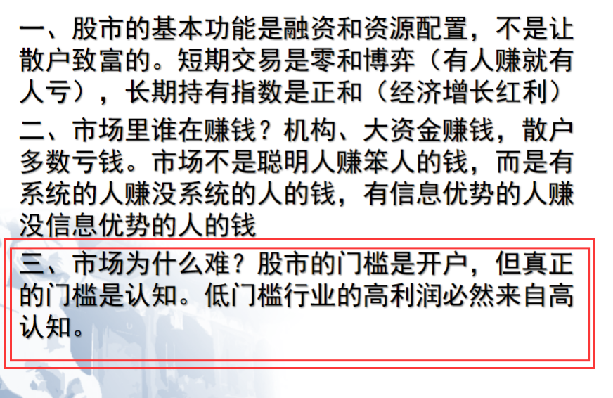
精辟投资格言

Slide 5
今日热门消息解读
1、钠电池：
在21日举办的2026年“超级科技日”发布会上，宁德时代首席科学家、中国工程院院士吴凯在发言中表示，电池材料坚持多化学体系发展是必选项，宁德时代目前主要有磷酸铁锂、三元锂和钠离子三种材料，并同步推进更多前沿化学体系。他介绍，钠离子电池在高温、极寒等出行场景以及储能领域有广阔场景，目前已经解决了制造环节的核心问题，年内大规模量产。
2、光通信：
4月21日，国内首个Pre6G试验网在江苏南京正式投入运行。该试验网在5G网络中融入6G创新技术，具备高带宽、远距离覆盖、低时延确定性和AI内生融合等特点，相关能力可达5G的10倍。目前，试验网已在低空巡检、工业制造、具身智能、全息通信等领域开展系统性验证。这一试验网的落地，标志着6G技术从关键技术验证迈入系统能力验证的新阶段，为未来6G标准化和产业化应用奠定重要基础。

Slide 6
今日热门消息解读
3、电力：
4月21日，工信部介绍了2026年一季度工业和信息化发展情况，工信部副部长张云明表示，下一步工信部将引导算力基础设施按需有序建设，推动绿色电力与算力协同布局，推进算力自动化监测全域覆盖，完善中国算力平台，促进算力供需精准对接，提升算力资源利用效率。

Slide 7
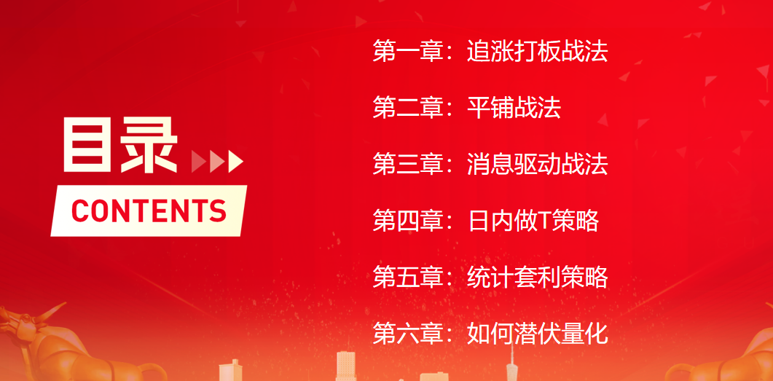
量化六大战法

Slide 8
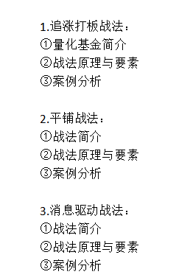
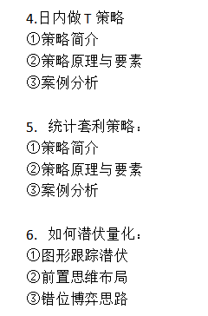
购买链接与具体提纲
购买网址链接：研究院——经传好课
https://toujiao.n8n8.cn/jz-course/course-detail/376.html

Slide 9
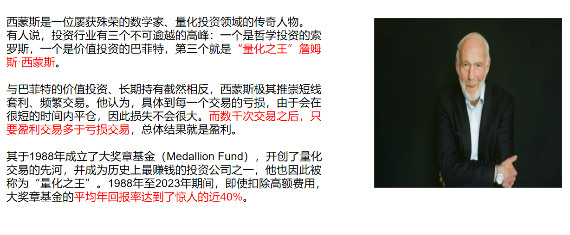
量化届丰碑

Slide 10
操作策略
仓位：五成——七成
策略：两个中线个股，两个短线个股
或者，三个中线、吃波段收益，一个短线
剩余资金灵活做T
持续拉升连板股、极致抱团趋势股、低吸高活跃强势股、
潜伏利好消息政策个股、耐心持有优质个股、平铺首板个股

Slide 11
风口狙击——为投资保驾护航
1、周一最强风口：选择当日涨停板个股最多的板块，当日最强的风口
2、周二主题风口：选择当日主题猎手最强的主题，挖掘最强的两个股票
3、周三资金风口：选择当日行业板块，主力净买额第一名或第二名的板块
4、周四逻辑风口：结合当日或近几日逻辑逐渐发酵的风口，博弈周末发酵
四个不同维度的逻辑，每天筛选出强风口、强个股，为投资保驾护航，助力账户长虹
用户收益案例：以上为特定客户、特定时间区间的历史业绩，个别情况不代表普遍现象，个股历史涨幅不预示其未来表现，过往收益亦不代表未来收益承诺。市场有风险，投资需谨慎！
个股案例涨幅回访：以上为特定条件、特定时间区间下的部分案例展示，不代表普遍现象，个股历史涨幅不预示其未来表现，过往收益亦不代表未来收益承诺。市场有风险，投资需谨慎！

Slide 12
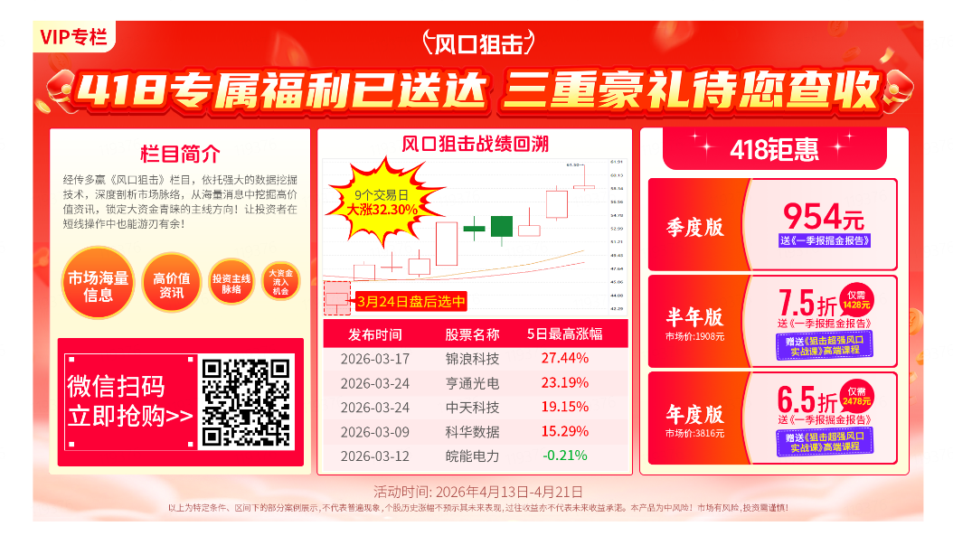
风口狙击——为投资保驾护航

Slide 13
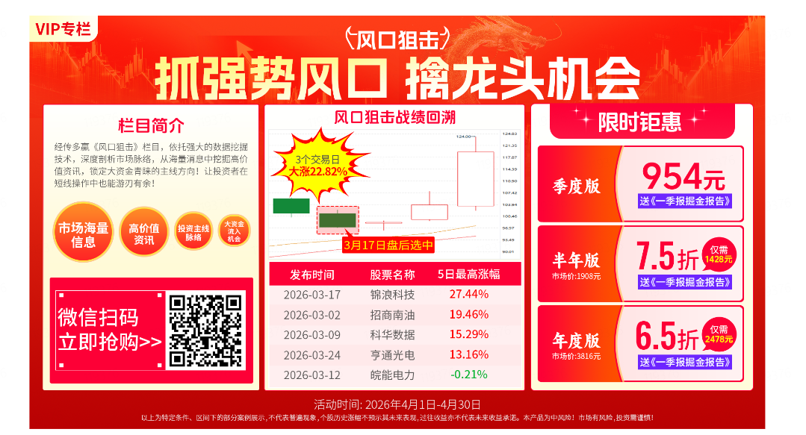
风口狙击

Slide 14
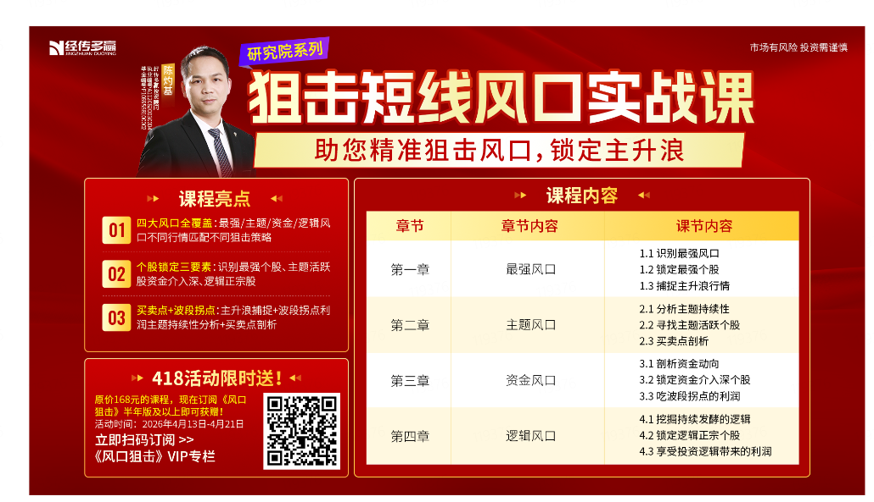
418活动

Slide 15
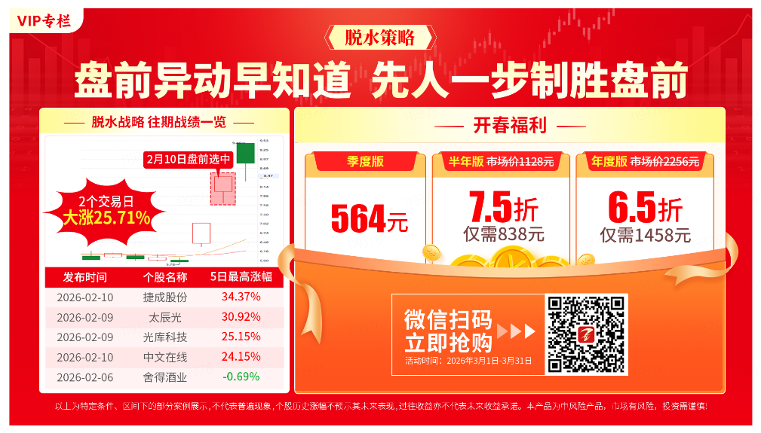
脱水策略

Slide 16


Slide 17


